Slide 1


[野火]《emWin应用开发实战指南—基于STM32》
第34讲
XBF格式字体显示
公众号
淘宝店铺

Slide 2
XBF格式字体显示
emWin
视频教程
主讲内容
生成XBF格式字体
XBF字体显示API
XBF格式字体显示实验
XBF格式简介
1.
2.
3.
4.

Slide 3
XBF格式字体显示
emWin
视频教程
1. XBF格式简介
XBF格式，又称为外部位图字体（External Bitmap Font）格式，是一种包含字体信息的二进制文件。
使用XBF字体时字体文件不需要全部加载到内存中，保留在任何外部存储器上即可，也就是说这种字库可以在RAM很少的系统上使用大规模字库。
XBF字体的数据访问是由一个“GetData”回调函数完成的。

Slide 4
XBF格式字体显示
emWin
视频教程
1. XBF格式简介
XBF格式字体中的字符并不是直接按顺序排列的，而是带有一个内存偏移量，因此每个字符可以在相同的时间内找到。
具体来说，首先，它包含一小块一般的字体信息，包括最低字符码和最高字符码。然后接一个访问表，其中包含最低和最高字符代码之间所有字符的偏移量和数据大小信息。如果某个字符不存在，则对应字符的此信息为零。访问表后面是包含像素数据和字符大小信息的所有字符的数据。

Slide 5
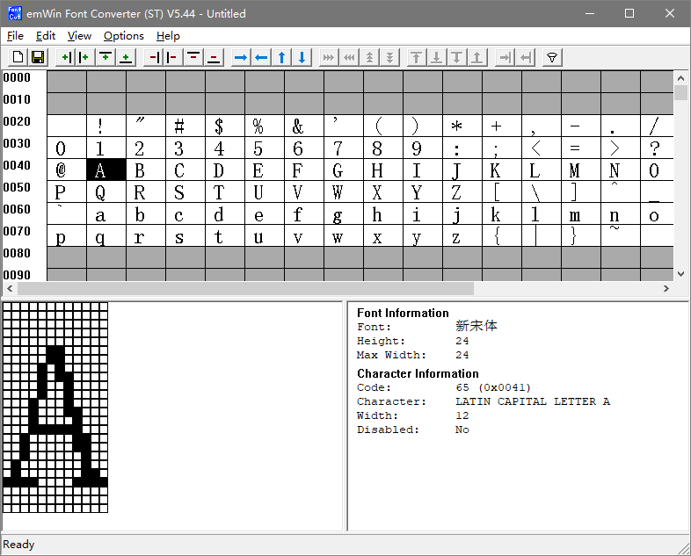
XBF格式字体显示
emWin
视频教程
2. 生成XBF格式字体
字体转换器是SEGGER公司为emWin开发的一种主要用于将安装在Windows系统中的字体转换为emWin支持的字体的软件。

Slide 6
XBF格式字体显示
emWin
视频教程
2. 生成XBF格式字体
选择字库类型；
选择需要生成的字体、字形、大小和尺寸单位；
保存字库文件；
等待字库生成完毕。

Slide 7
XBF格式字体显示
emWin
视频教程
3. XBF字体显示API
函数名 | 描述
GUI_XBF_CreateFont() | 创建和选择XBF字体
GUI_XBF_DeleteFont() | 删除已创建的字体

Slide 8
XBF格式字体显示
emWin
视频教程
3. XBF字体显示API
GUI_XBF_CreateFont()
通过向回调函数传递指针来创建和选择字体，回调函数负责从XBF字体文件获取数据。
GUI_XBF_DeleteFont()
删除参数pFont指向的XBF字体。

Slide 9
XBF格式字体显示
emWin
视频教程
4. XBF格式字体显示实验
代码分析
实验现象

Slide 10
[野火]《emWin应用开发实战指南—基于STM32》
谢谢
公众号
淘宝店铺

